Slide 1
আজকের পাঠে সবাইকে স্বাগত

Slide 2
শিক্ষক পরিচিতি
জুবাইদুন নেছা ( র‌্যাফী )
সহকারী শিক্ষক
আড়পাড়া শিবনগর মডেল সরকারি প্রাথমিক বিদ্যালয়
কালীগঞ্জ,ঝিনাইদহ।

Slide 3
পাঠ পরিচিতি
শ্রেণি: পঞ্চম
বিষয় : প্রাথমিক বিজ্ঞান
অধ্যায় : ০৬
অধ্যায়ের নাম :সুস্থ জীবনের জন্য খাদ্য
সময় : ৪০ মিনিট

Slide 4
শিখনফল
৮.২.১ বরফ দিয়ে,রেফ্রিজারেটরে,হিমাগারে বিভিন্ন প্রকার খাদ্যবস্তু রাখার সুবিধা বলতে পারবে।
৮.২.২ খাদ্য সংরক্ষণের গুরুত্ব বর্ণনা করতে পারবে।

Slide 5
পূর্ব পাঠের আলোচনা
১) সুষম খাদ্য গ্রহণ করা প্রয়োজন কেন?

Slide 6
কিছু জিজ্ঞাসা
খাদ্য সংরক্ষণ বলতে কী বুঝ ?
খাদ্য সংরক্ষণ করা কেন প্রয়োজন ?

Slide 7
পাঠ ঘোষণা
আজকের পাঠ
খাদ্য সংরক্ষণ

Slide 8
আজকের পাঠের মূল প্রশ্ন:
কীভাবে আমরা খাদ্য সংরক্ষণ করতে পারি ?

Slide 9
খাদ্য সংরক্ষণের উপায়

Slide 10
খাদ্য সংরক্ষণের উপায়

Slide 11
খাদ্য সংরক্ষণের উপায়

Slide 12
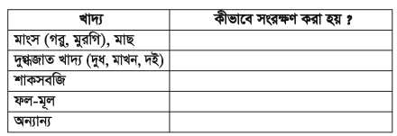
একক কাজ
সবাই খাতায় ছকটি তৈরি কর

Slide 13
দল ভাগ: সময় ১/২ মিনিট
দলীয় কাজের সময় ৫ মিনিট
দলীয় কাজ উপস্থাপন: সময় ৩ মিনিট

Slide 14
দলীয় কাজ
গোলাপ দল : ছকের ১ নং
জবা দল: ছকের ২ নং
বেলি দল: ছকের ৩ নং
জুঁই দল: ছকের ৪ ও ৫ নং

Slide 15
প্রত্যেক দল থেকে কাজটি উপস্থাপন করবে

Slide 16
পাঠ্য বইয়ের সাথে মিল
৪৩ পৃষ্ঠা দেখ

Slide 17
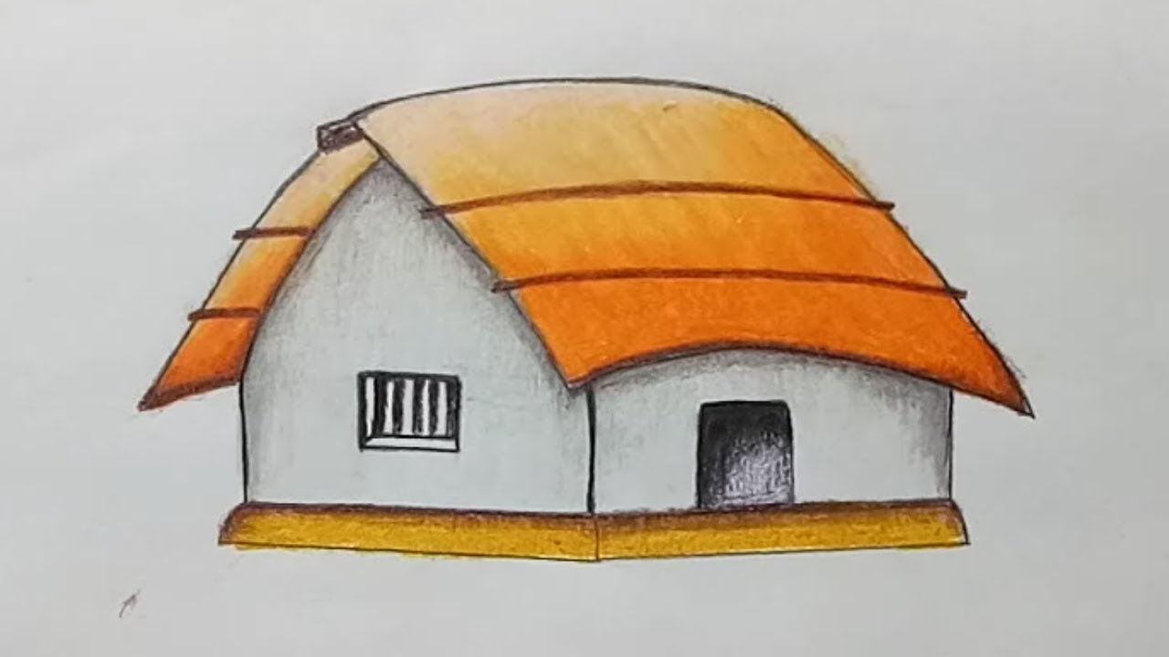
বাড়ির কাজ
খাদ্য সংরক্ষণের মাধ্যমে আমরা কীভাবে উপকৃত হই?

Slide 18
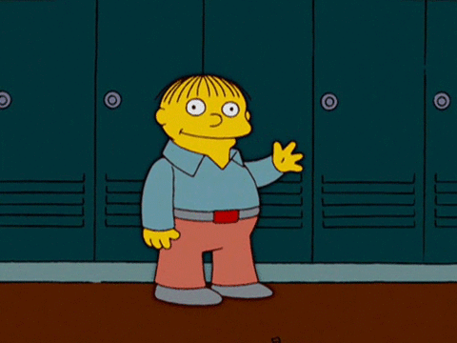
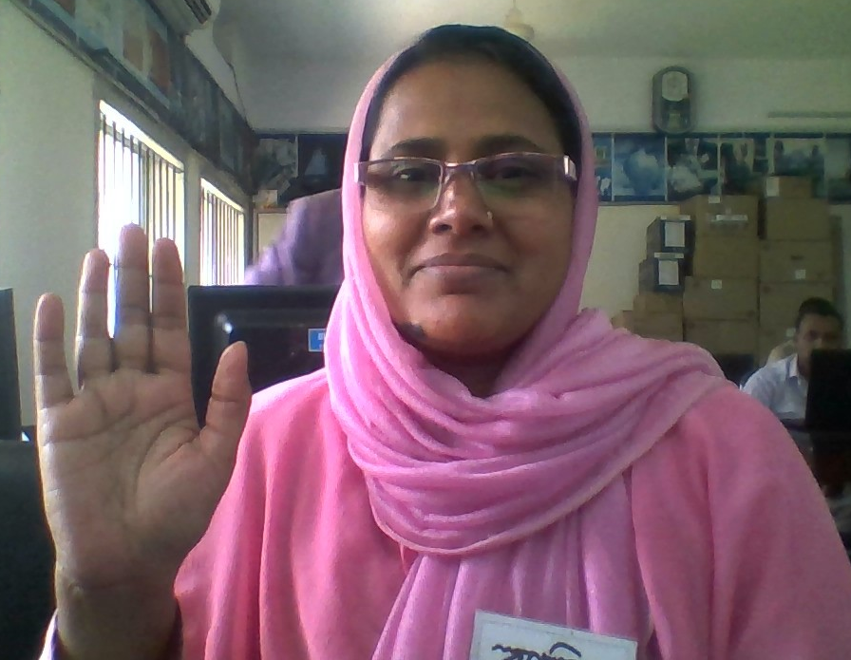
ধন্যবাদ

